Slide 1
Automated BI solution With Excel in 60 minutes
Gašper Kamenšek (Excel MVP)

Slide 2










Gašper Kamenšek
gasper@excelolympics.com
http://excelolympics.com
http://excelunplugged.com

Slide 3
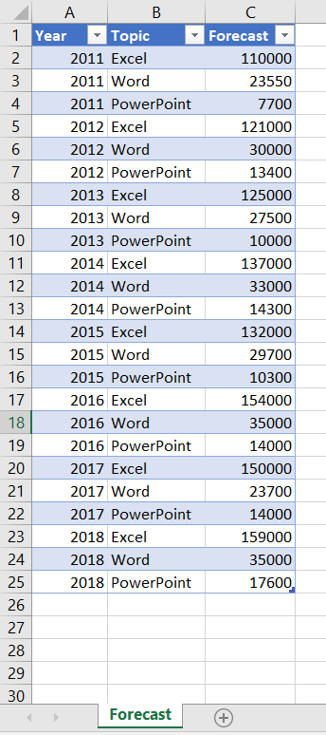
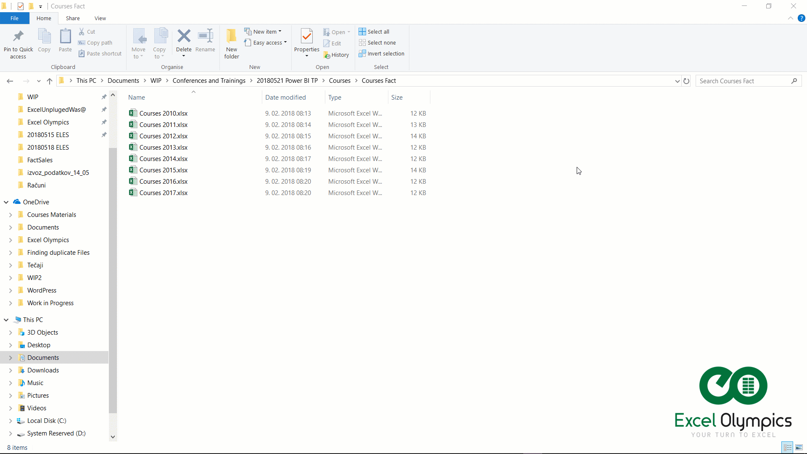
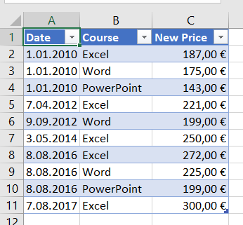
BI rešitev v Excelu
Podatki o računalniških tečajih
sprotni podatki po letih
forecast
cene

Slide 4
Demo

Slide 5
Koledar
Zavzame vse datume od prvega do zadnjega v modelu
Vsak datum se pojavlja samo enkrat!
Zavzeti so vsi datumi zvezno (noben ne manjka, četudi ni podatkov)
Prvo leto se začne s 1 jan
Zadnje leto se konča z 31 dec

Slide 6
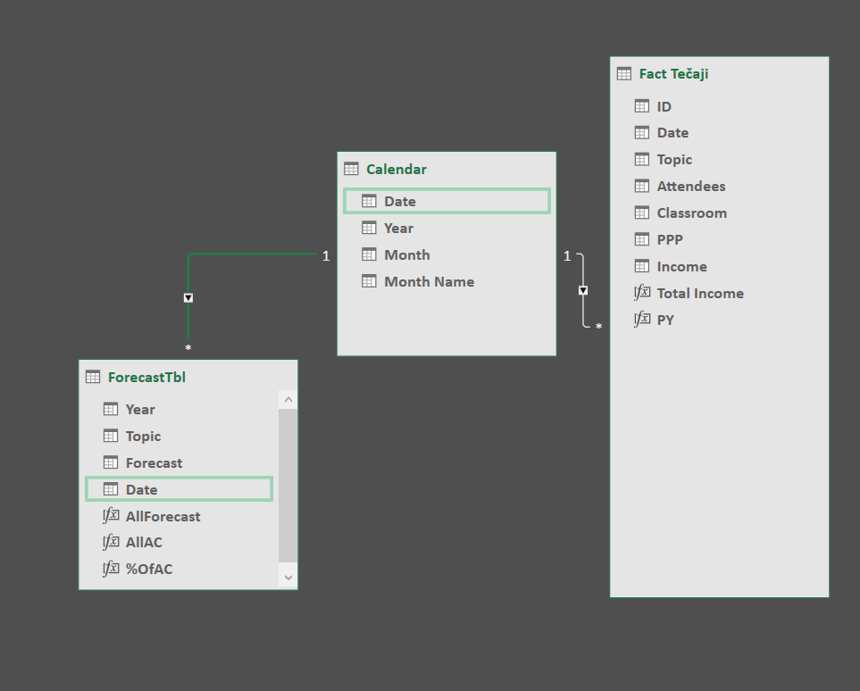
Data Model

Slide 7
Key Takeaways
Excel has changed!
Power Query (Get & Transform)
Power Pivot (Data Model)
THE POWER IS IN THE REFRESH!

